Slide 2
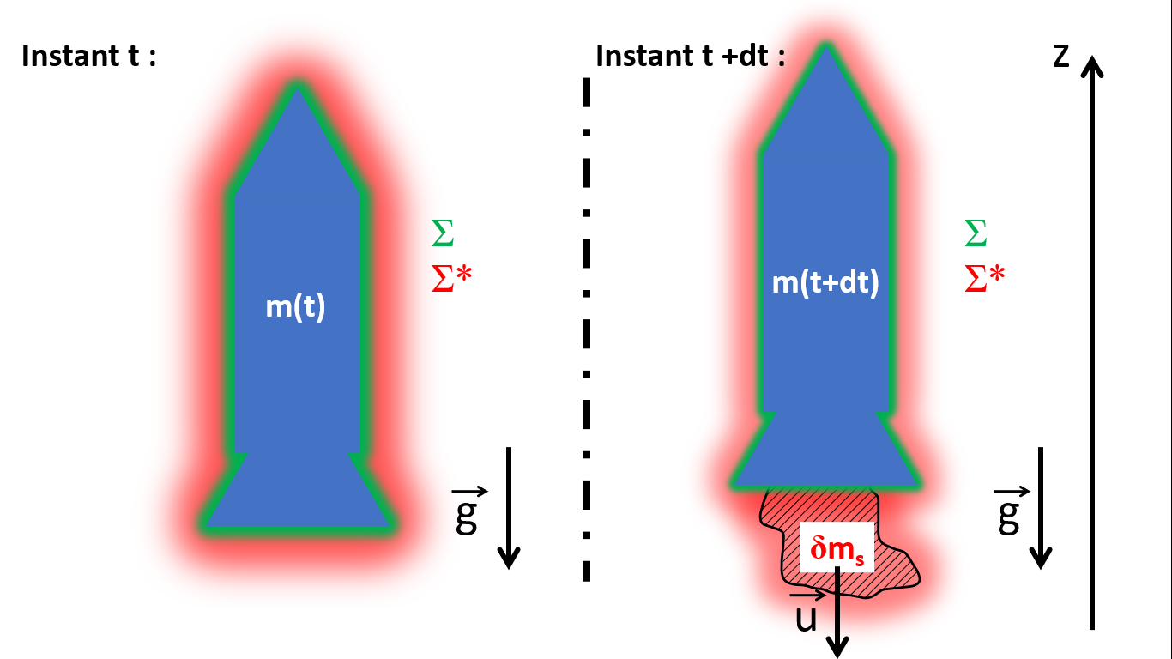

Slide 4
z
Instant t :
Instant t +dt :
Σ
Σ*
Σ
Σ*
m(t+dt)
m(t)
g
g
δm_{s}
u

